Slide 1
ДУХ ВОЛКОВ
ДЕЛАЛ ПРОЕКТ: Чуимчев Максим, Мне 12 лет

Slide 2
какими ИИ я пользовался
Qwen
DeepSeek

Slide 3
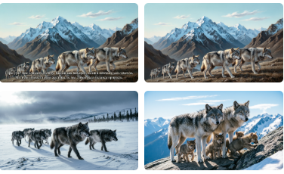
что я сделал при помощью ИИ
Сайт
картинки
рилс

Slide 4
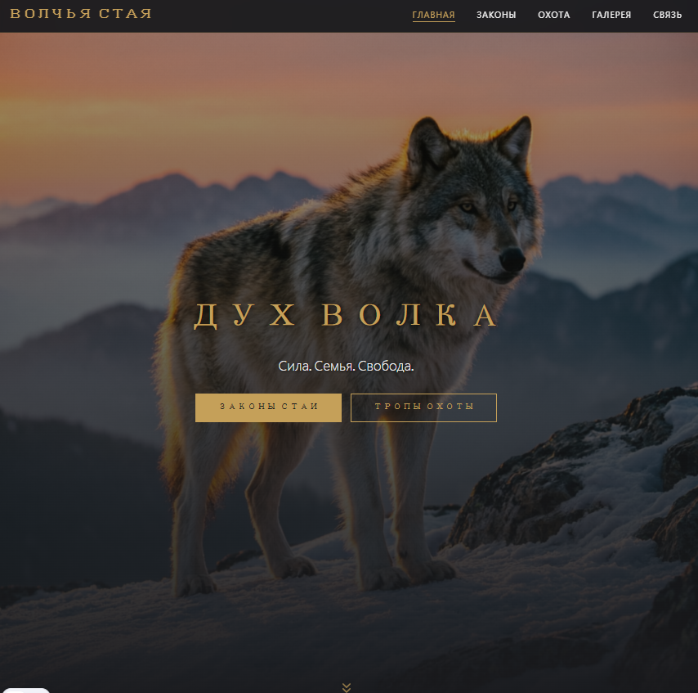
Что я узнал
сайт

Slide 5
какие плюсы есть у ИИ
Быстрая но иногда ошибается

Slide 6
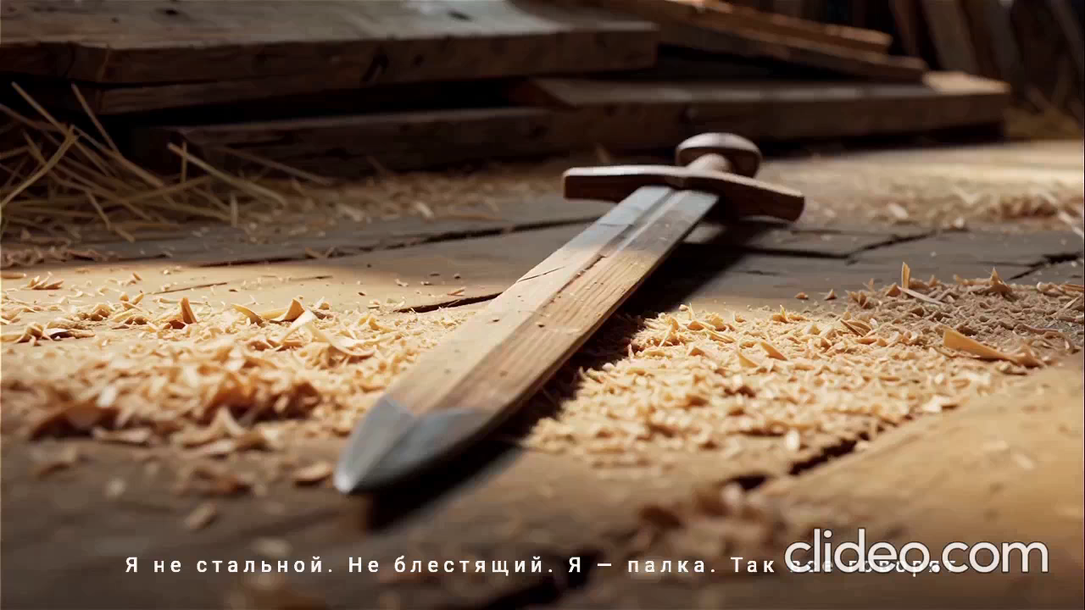
Это рилс который мы сделали с Мишей Васильевым

Slide 7
спосибо за внимание, готов ответь на ваши вопрсы

